Slide 1


Psychologues spécialisées conseil en orientation au lycée
Mme TAPIOU: 201-202-203-204-205-206-207
Mme CARLIER : 208-209-210-211-212-213-214-215-216
Notes:
<numéro>
<numéro>
<numéro>

Slide 2
SOMMAIRE :
- Les voies d’orientation après la seconde
- Dates et procédures

Slide 3
Etudes supérieures:
CPGE, BUT, BTS, écoles, université …
1ère générale
pour approfondir les matières générales
pour envisager des études supérieures
1ère technologique
pour découvrir un domaine technologique
pour envisager des études supérieures
2nde GT
Notes:
<numéro>
<numéro>
<numéro>

Slide 4













La Voie
Générale
Un bac général avec des Enseignements de Spécialité au choix
Notes:
<numéro>
<numéro>
<numéro>

Slide 5
La Voie
Générale
+
Enseignements
de spécialité
ENSEIGNEMENTS COMMUNS | PREMIERE | TERMINALE
Français | 4h | -
Philosophie | - | 4h
Histoire-Géographie | 3h | 3h
LVA et LVB | 4h30 | 4h
Education physique et sportive | 2h | 2h
Enseignement scientifique | 2h | 2h
Enseignement moral et civique | 18h annuelles | 18h annuelles
Options (facultatif) | 1 option de 3h | 1 à 2 options de 3h
EN PREMIERE
L’élève choisit 3 enseignements de spécialité
4 h pour chacun, soit un total
de 12 h
En TERMINALE
L’élève conserve 2 enseignements de spécialité
6 h pour chacun, soit un total
de 12 h
Accompagnement personnalisé, Accompagnement au choix de l’orientation,
Heures de vie de classe
Depuis la Rentrée 2023: 1h30 de Mathématiques en classe de 1ere pour les élèves n’ayant pas pris l’EDS
Notes:
<numéro>
<numéro>
<numéro>

Slide 6













La Voie Générale
Spécialités à choisir
EN PREMIERE : L’élève choisit 3 enseignements de spécialité
(4 h pour chacun, soit un total de 12 h)
En TERMINALE : L’élève conserve 2 enseignements de spécialité parmi les 3 de première
(6 h pour chacun, soit un total de 12 h)
Mathématiques
Sciences de la vie et de la terre
Littérature et Langues et cultures de l’antiquité
Numérique et sciences
informatiques
Biologie-écologie
Lycées agricoles : Auzeville
Langues, littératures et cultures étrangères
Education Physique, pratiques et culture sportives R.Naves…
Histoire-géographie, géopolitique et sciences politiques
Physique-chimie
Sciences de l’ingénieur
Lycée Hessel et Lycée gragnague…
Arts *
* Arts : Arts du cirque (Auch) ; Arts plastiques (R.Naves,st Sernin,Arènes..) ;
Cinéma-audiovisuel (Arènes) ; Danse (Saint-Sernin) ;
Histoire des arts (Saint Sernin, J. Baker.) ; Musique (Saint Sernin…) ;
Théâtre (Naves, Berthelot)
Notes:
<numéro>
<numéro>
<numéro>

Slide 7

La Voie Générale
Enseignements optionnels
1 enseignement de 3h parmi
LVC Allemand (si débutée en 2^{nde)}
LCA : latin
LCA : Grec
Education physique et sportive*
Arts*
Hippologie et équitation (lycée agricole)*
Agronomie – économie – territoires (lycée agricole)*
Pratiques sociales et culturelles (lycée agricole)*
Une option au choix suivie en classe de PREMIERE et TERMINALE
Mathématiques complémentaires
Mathématiques expertes
Droit et grands enjeux du monde contemporain
Une option au choix suivie
en classe de TERMINALE
(* Options hors lycée Toulouse Lautrec)
Notes:
<numéro>
<numéro>

Slide 8
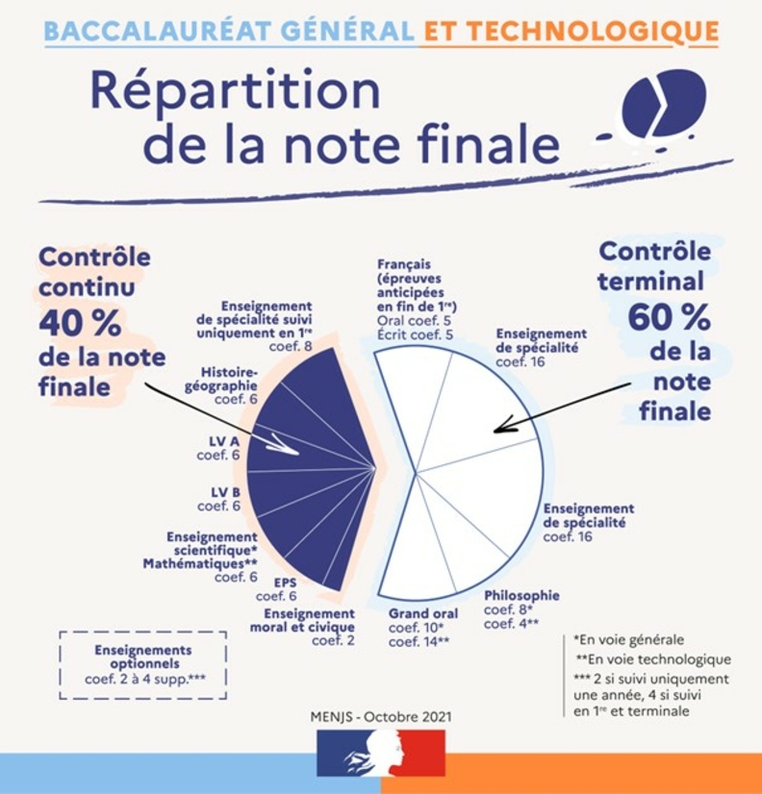
Coefficients du Bac Général
+ option(s) facultative(s) coef 2
Notes:
<numéro>
<numéro>

Slide 9









La Voie Technologique
8 séries technologiques
à la loupe…
Notes:
<numéro>
<numéro>
<numéro>

Slide 10
La Voie Technologique
ENSEIGNEMENTS communs | PREMIERE | TERMINALE
Français | 3h | -
Philosophie | - | 2h
Histoire-Géographie | 1h30 | 1h30
Langues vivantes A et B (LVA langue étrangère, LVB langue étrangère ou régionale) | 4h dont 1h d’etlv | 4h dont 1h d’etlv
Education physique et sportive | 2h | 2h
Mathématiques | 3h | 3h
Enseignement moral et civique | 18h annuelles | 18h annuelles
Au total : | 14h | 13h
+
Enseignements de spécialité déterminés par la série :
3 EN PREMIERE
2 En TERMINALE
(15h à 18h au total)
ETLV : Enseignement techno en LV
Notes:
<numéro>

Slide 11


Sciences et Technologies
du Management et de la Gestion
Lycées : Lautrec; Naves; Hessel…
 | En 1ère | En Terminale
Droit et économie | 4h | 6h
Management | 4h | -
Sciences de gestion et numérique | 7h | -
Management, sciences de gestion et numérique au choix en Tle : Gestion et finance Ou Mercatique (marketing) Ou Ressources humaines et communication Ou Systèmes d’information de gestion (Lycée Ozenne…) | - | 10h
Au total : | 15h | 16h
ENSEIGNEMENTS DE
SPECIALITE
Profil
Intérêt pour le fonctionnement des entreprises Goût pour les outils de communication et de bureautique Sens de l’organisation et de la communication
Notes:
<numéro>
<numéro>

Slide 12


Sciences et Technologies de l’Industrie et du Développement Durable
Lycées : Déodat ; Hessel (sauf AC)…
 | En 1ère | En Terminale
Physique – chimie et mathématiques | 6h | 6h
Innovation technologique | 3h | -
Ingénierie et développement durable | 9h | -
Ingénierie, innovation et développement durable au choix en Tle : Architecture et construction Ou Energies et environnement Ou Innovation technologique et écoconception Ou Systèmes d’information et numérique | - | 12h
Au total : | 18h | 18h
ENSEIGNEMENTS DE
SPECIALITE
Profil
Goût pour les systèmes techniques Curiosité pour les technologies nouvelles, pour la fabrication, la conception
Notes:
<numéro>
<numéro>

Slide 13



Sciences et Technologies
de la santé et du social
Lycées : Stéphane Hessel, Raymond Naves, Joséphine Baker …
 | En 1ère | En Terminale
Sciences et techniques sanitaires et sociales | 7h | 8h
Physique – chimie pour la santé | 3h | -
Biologie et physiopathologie humaines | 5h | -
Chimie, biologie et physiopathologie humaines | - | 8h
Au total : | 15h | 16h
ENSEIGNEMENTS DE
SPECIALITE
Profil
Sens des relations humaines Goût pour le travail sanitaire et social Esprit d’initiative Sens du contact Aptitude à communiquer et à travailler en équipe
Notes:
<numéro>

Slide 14

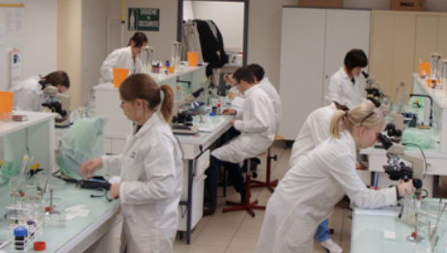
Sciences et Technologies
de Laboratoire
Lycées : Hessel (Biotechnologie) ;
Déodat (Physique)…
ENSEIGNEMENTS DE
SPECIALITE
 | En 1ère | En Terminale
Physique – chimie et mathématiques | 5h | 5h
Biochimie - biologie | 4h | -
Au choix en 1ère : Biotechnologie ou Sciences physiques et chimiques en laboratoire | 9h | -
Biochimie – biologie –biotechnologie ou Sciences physiques et chimiques en laboratoire | - | 13h
Au total : | 18h | 18h
Profil
Travail d’équipe Goût pour la manipulation, la démarche expérimentale en laboratoire Sens de l’observation, rigueur
Notes:
<numéro>

Slide 15

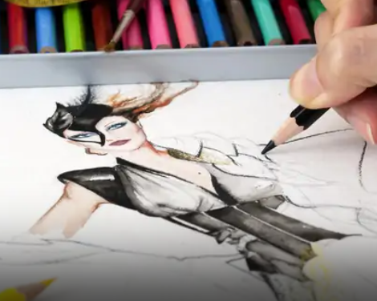
Sciences et Technologies
du Design et des Arts Appliqués
Lycées : Arènes, Joséphine Baker…
ENSEIGNEMENTS DE SPECIALITE | PREMIERE | TERMINALE
Physique – chimie | 2h | -
Outils et langages numériques | 2h | -
Design et métiers d’art | 14h | -
Analyse et méthodes en design | - | 9h
Conception et création en design et métiers d’art | - | 9h
Au total : | 18h | 18h
Profil
Goût pour les applications de l’art : graphisme, mode, design Intérêt pour la conception et la réalisation d’objets ou d’espaces Esprit créatif
Notes:
<numéro>

Slide 16


Sciences et Technologies
de l’Agronomie et du vivant
Lycées : Ondes; Auzeville (Castanet-Tolosan)…
Spécificités du tronc commun :
Un poids plus important accordé au français (3h30 au lieu de 3h)
Des enseignements obligatoires en éducation socioculturelle (culture et société - 1h) et en informatique (0h30)
Des stages individuels et collectifs
ENSEIGNEMENTS DE
SPECIALITE
 | En 1ère | En Terminale
Gestion des ressources et de l’alimentation (Gestion des ressources naturelles, Physique – Chimie, Biologie) | 6h45 | 6h45
Territoires et société (SES) | 2h30 | 4h30
Technologie Au choix : Aménagement, Production, Agroéquipement, Services, Transformation | 3h
Total | 12h15 | 11h15
Profil
Elèves motivés par : La nature l’environnement L’agroalimentaire
Notes:
<numéro>
<numéro>

Slide 17

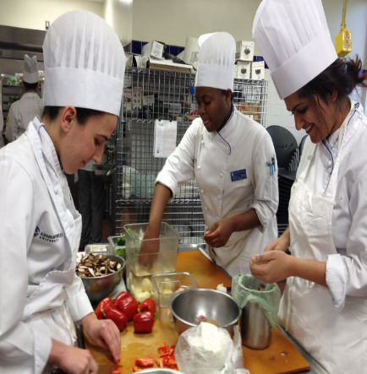
Sciences et Technologies
de l’Hôtellerie et de la Restauration
Lycées : Occitanie à Toulouse…
Possibilité d’intégrer la 1ère STHR « accueil » après une 2nde GT :
Dossier cf site à rendre avant le 10/06/25
Un stage en entreprise (4 semaines) à faire pendant l’été.
Un autre stage de 4 semaines pendant la 1ère
 | En 1ère | En Terminale
Economie – gestion hôtelière | 5h | 5h
Enseignement scientifique alimentation environnement | 3h | -
Sciences et technologies culinaires et des services | 10h | -
Sciences et technologies culinaires et des services – enseignement scientifique alimentation-environnement | - | 13h
Au total : | 18h | 18h
Profil
Elèves attirés par la gestion hôtelière et la restauration Etre rigoureux, méthodique Volontaire et esprit de persévérance Autonomie et sens des responsabilités Goût du travail en équipe Résistance physique
ENSEIGNEMENTS DE
SPECIALITE
Notes:
<numéro>

Slide 18


Sciences et Technologies
du Théâtre, de la Musique
et de la Danse
Lycée : Saint Sernin
La 1ère S2TMD est accessible, en fonction des places vacantes, aux candidats n’ayant pas suivi la 2nde option TMD. Les candidats doivent présenter des épreuves artistiques.
Date limite de candidature = 12 février 2025 (cf site conservatoire et lycée Saint Sernin)
https://conservatoire.toulouse.fr/inscriptions/
ENSEIGNEMENTS DE SPECIALITE | PREMIERE | TERMINALE
Economie, droit et environnement du spectacle vivant. | 3h | -
Culture et sciences chorégraphiques ou musicales ou théâtrales | 5h30 | 7h
Pratique chorégraphique ou musicale ou théâtrale | 5h30 | 7h
Au total : | 14h | 14h
Profil
Elèves motivés possédant des compétences artistiques avérées Cours de pratique artistique assurés au conservatoire
Notes:
<numéro>

Slide 19
Coefficients du Bac technologique
+ option(s) facultative(s)
coef 2
Notes:
<numéro>
<numéro>

Slide 20










L’ enseignement professionnel
En LP ou en CFA
En CAP ou en BAC PRO
Le bac pro après la 2nde GT
2e GT
1re Professionnelle
^{2nde} Professionnelle
^{Tle} Professionnelle
1re Professionnelle
^{Tle} Professionnelle
BATIMENT
SERVICES
INDUSTRIE
AGRICOLE
Notes:
<numéro>
<numéro>
<numéro>

Slide 21

Notes:
<numéro>
<numéro>

Slide 22
2nde GT :
Ce que vous devez choisir cette année
Une voie d’orientation
Voie professionnelle
1 spécialité à choisir
Voie générale
Voie technologique
1ère générale :
3 enseignements de spécialité à choisir
1ère technologique :
une série à choisir
STMG, STI2D, ST2S, STL, STD2A, STAV, STHR, S2TMD
+ un enseignement de spécialité à choisir pour STL, STAV et S2TMD
+ vous devrez préciser les établissements que vous souhaitez demander
Notes:
<numéro>
<numéro>
<numéro>

Slide 23

La fiche de dialogue
(Educonnect)
Intentions d’orientation au mois de mars avant le conseil de classe du 2ème trimestre
Vœux définitifs (jusqu’au 26 mai 2025)
Le conseil de classe se prononce sur :
le passage en 1ère générale
le passage dans une série en 1ère technologique
Les enseignements de spécialité de 1ère générale restent un choix des familles sur recommandations du conseil de classe
Notes:
<numéro>
<numéro>
<numéro>

Slide 24
Documents à remplir
Au mois de mai
Le dossier de demande d’affectation en lycée
Une fiche « demande d’affectation » sera à remplir en complément de la fiche de dialogue du 3ème trimestre pour toutes les demandes dans les lycées :
  en 1ère Technologique
  dans la voie professionnelle (2nde ou 1ère)
Eventuellement :
* Demande de bac général hors établissement :
Fiche « demande de spécialité rare hors établissement d’origine »
EDS rares = SI, EPPCS, Arts, Biologie Ecologie, certaines LLCRE
= 1 seul EDS rare possible parmi les 4 à demander!
Fiche « demande de dérogation » (EDS courants)
* Demande en voie professionnelle (2nd pro/ 1ere pro) en lycée :
- Sur demande géré par le logicielle Affelnet (sous réserve de places vacantes)
Notes:
<numéro>
<numéro>
<numéro>
Une fiche « Demande d’affectation » dans l’académie de Toulouse des élèves de 2GT en 1ère Générale, 1ère Technologique et/ou 1ère Professionnelle » à remplir en complément de la fiche de liaison du 3ème trimestre.
Il est vivement recommandé que l’un de ces vœux porte sur une 1ère à capacité d’accueil non limitée dans l’établissement d’origine de votre enfant.
<numéro>

Slide 25
L’affectation en lycée public
(Lycées Privés = les contacter)
Avant le 26 mai 2025
Bac général
Affectation prioritaire des élèves de secteur
(*Secteur déterminé en fonction de l’établissement fréquenté en 2nde GT)
Enseignements courants (HLP, HGGSP, SES, Maths, Phys, SVT, LLCE ANGLAIS ou AMC)
* Affectation garantie des élèves de secteur* (en fonction de la capacité d’accueil dans chaque EDS)
* Affectation sur places vacantes des élèves hors secteur * après les opérations d’affectation (secteur puis enseignements rares) et en fonction de critères nationaux (dérogation)
Enseignement « rare » (Anglais AMC, NSI , LCA, Sc ingé ( prio sur Lycée S HESSEL et Lycée de Gragnague), EPPCS, Arts, Biologie Ecologie, LLCER Italien et Occitan) * Affectation prioritaire des élèves de secteur *
* Affectation des élèves hors secteur sur places vacantes par une commission suivant une zone de desserte académique ou départementale et éventuellement selon les recommandations du conseil de classe et les notes.
Notes:
<numéro>
<numéro>
<numéro>

Slide 26
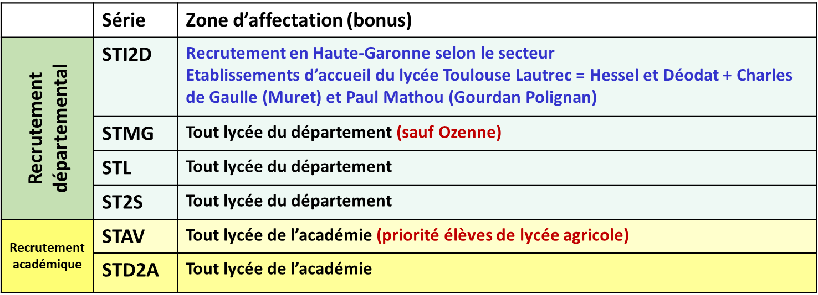
L’affectation en lycée public
(Lycées Privés = les contacter)
Dernier délai de la saisie par l’établissement le 10 juin 2025
Bacs technologiques (hors STHR et S2TMD)
Affectation informatisée : notes de 2nde + zone d’affectation (bonus)
Priorité sur le lycée Stéphane Hessel
Priorité sur le lycée Toulouse Lautrec (ou Ozenne)
Bacs technologiques STHR et S2TMD
STHR (1ère accueil) | Dossier de candidature (contacter les lycées, dossier avant le 10/06/2025)
S2TMD Lycée St Sernin | Admission sur places vacantes – Préinscription aux Tests du conservatoire jusqu’au 12 février 2025
Notes:
<numéro>
<numéro>

Slide 27

L’affectation dans la voie professionnelle
Bac pro (2nde et 1ère) / CAP
Sous réserve de modifications
Lycées publics :
Affectation informatisée : notes de 2nde
Attention : affectation en 1ère pro sur places vacantes
(Lycées Privés = les contacter)
CFA
Entretien + trouver un patron
Notes:
<numéro>

Slide 28


Notes:
<numéro>

Slide 29

S’INFORMER
LES ETABLISSEMENTS D'ACCUEIL
Site internet des établissements (onglet: « nos formations »)
Les Journées Portes Ouvertes
Les mini-stages (immersions)
LES RESSOURCES
https://www.horizons21.fr/
www.onisep.fr
Documents à consulter au CDI, au CIO
  sur l’ENT du lycée rubrique « orientation »
Notes:
<numéro>
<numéro>

Slide 30


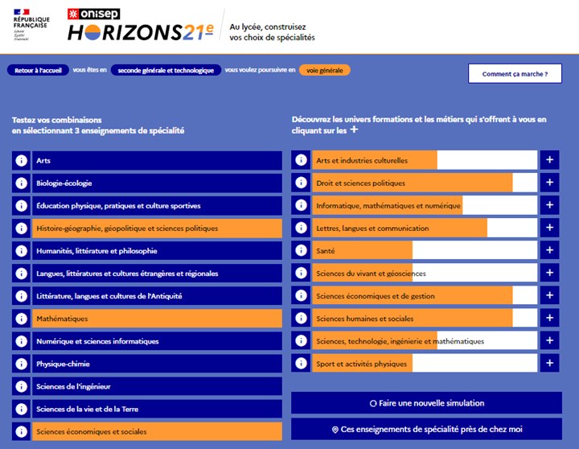

DES RESSOURCES A CONSULTER

Slide 31



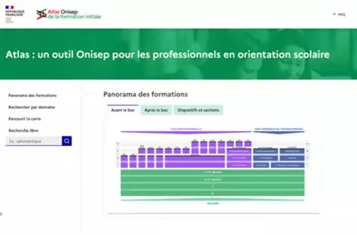
DES RESSOURCES A CONSULTER
Notes:
<numéro>

Slide 32



DES RESSOURCES A CONSULTER
Blog orientation
ENT Toulouse Lautrec
Consulter les ressources du CIO
Site Parcoursup
Rechercher une formation
Trouver des informations sur les formations
Salon INFOSUP
Découvrir les établissements et les formations du SUP
Discuter avec des étudiants ou formateurs

Slide 33
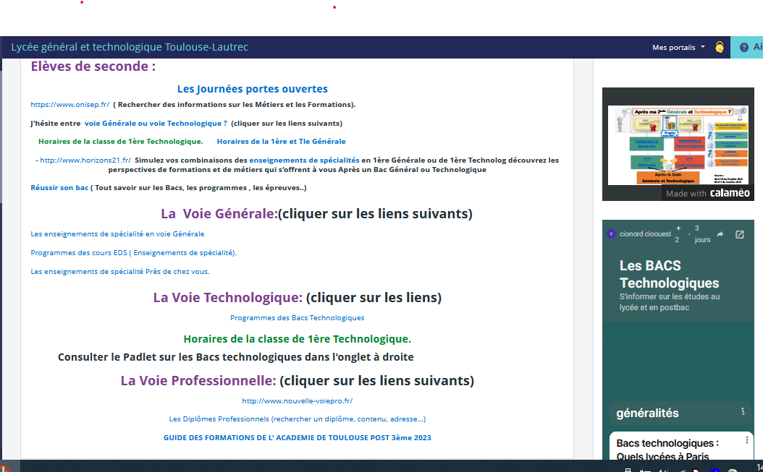
Site ENT Rubrique Orientation sous Rubrique En 2de

Slide 34

Accompagnement au projet
Entretiens avec les Psychologues - Conseil en Orientation
(sur rendez-vous)
Au Lycée Toulouse-Lautrec
Mme CARLIER : le lundi et le vendredi matin
Mme TAPIOU : le Mardi
Au CIO Toulouse-Nord
32 rue Mathaly 31200 Toulouse
RDV au 05 67 52 41 80
(ouvert aussi pendant les vacances scolaires)
Mme CARLIER: le Mardi de 13h30 à 17h
Mme TAPIOU: le Lundi de 9h à 12h30
Notes:
<numéro>

Slide 35

MERCI DE VOTRE ATTENTION
Notes:
<numéro>

